Slide 1
Проект
« Чудесная страна книги»
Подготовительной группы
«Солнышко»
МДОУ Одоевской СОШ им. Успенского структурного подразделения
детский сад «Березка»
Воспитатель: Хворостовская М.Д.
Гордиенко О.С.

Slide 2
Приходит книга в дом любой. Коснись её страниц, Заговорит она с тобой Про жизнь зверей и птиц.

Slide 3
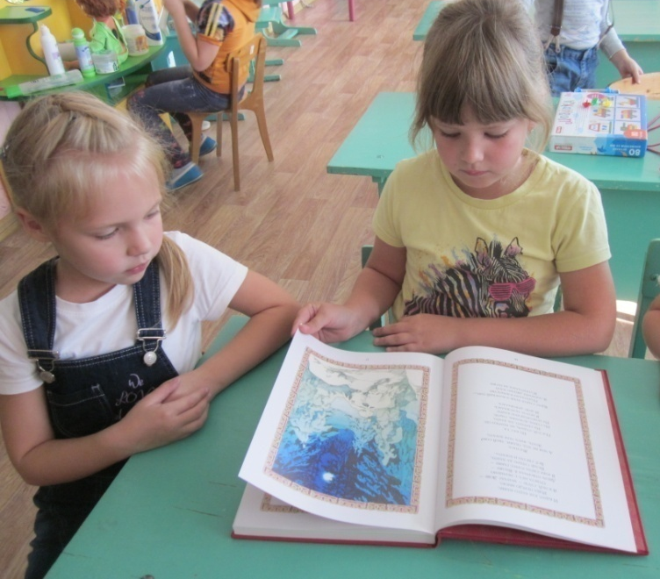
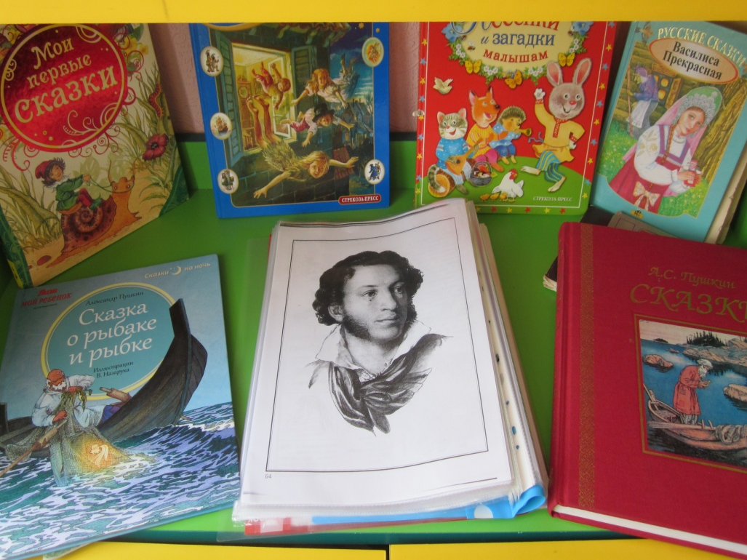
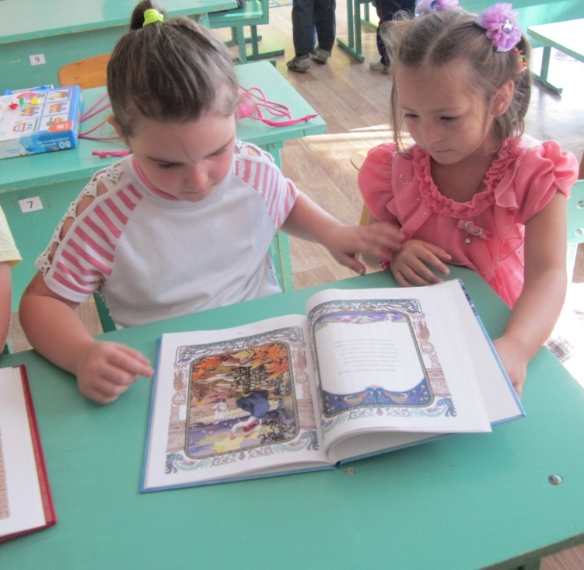
У лукоморья дуб зелёный;
Златая цепь на дубе том:
И днём и ночью кот учёный
Всё ходит по цепи кругом;

Slide 5
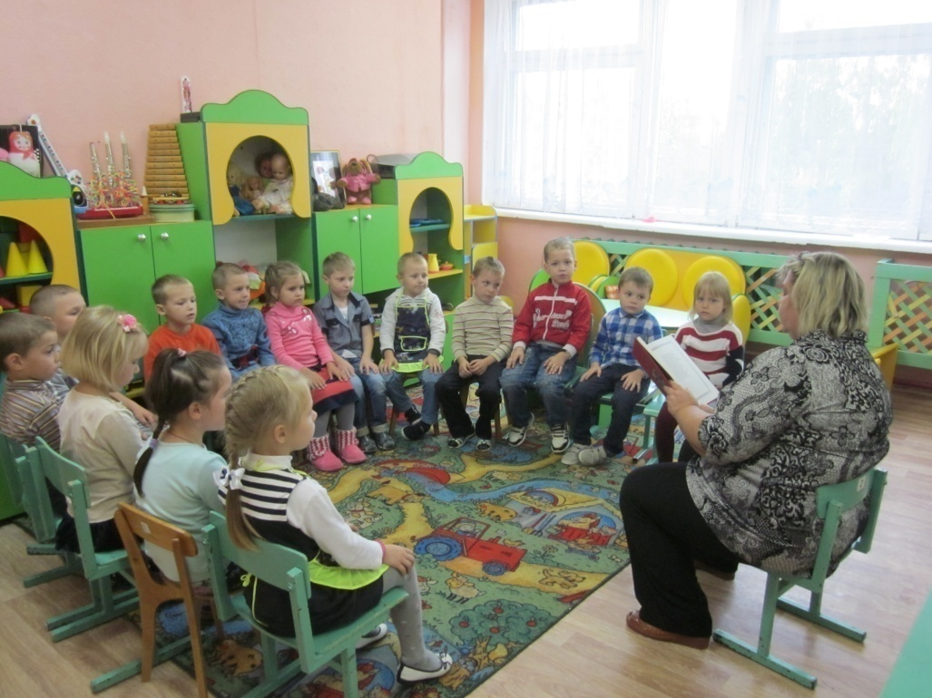
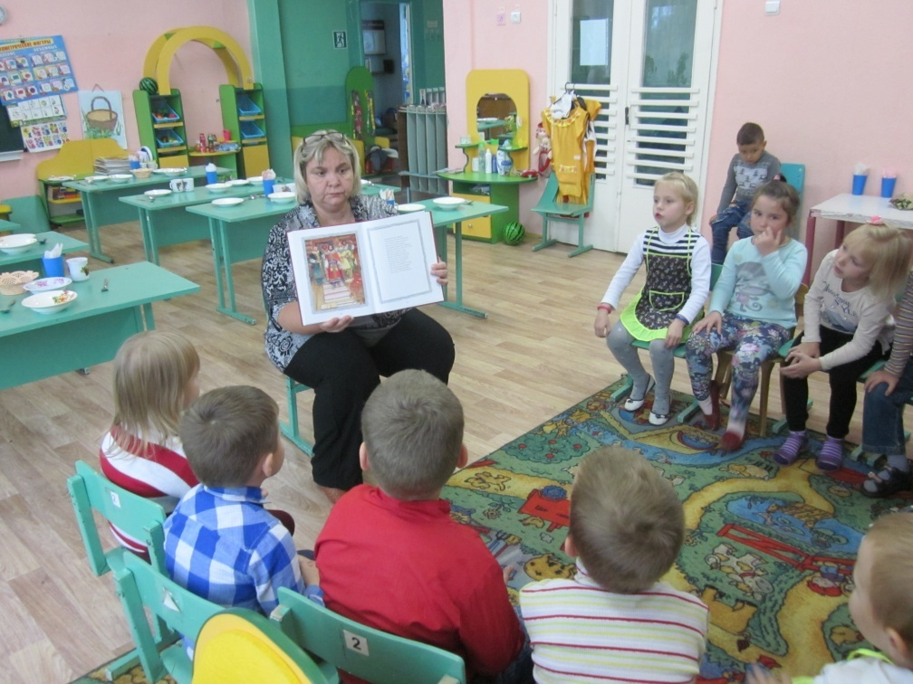
Унылая пора! Очей очарованье! Приятна мне твоя прощальная краса — Люблю я пышное природы увяданье, В багрец и в золото одетые леса,
В их сенях ветра шум и свежее дыханье, И мглой волнистою покрыты небеса, И редкий солнца луч, и первые морозы, И отдаленные седой зимы угрозы.

Slide 6
Чтобы подготовить человека духовно
к самостоятельной жизни,
надо ввести его в мир книг».
В.А. Сухомлинский
Помни, юный гражданин, Книга – роста витамин ! Читая сказки круглый год, Ребёнок сказочно растёт !

Slide 7
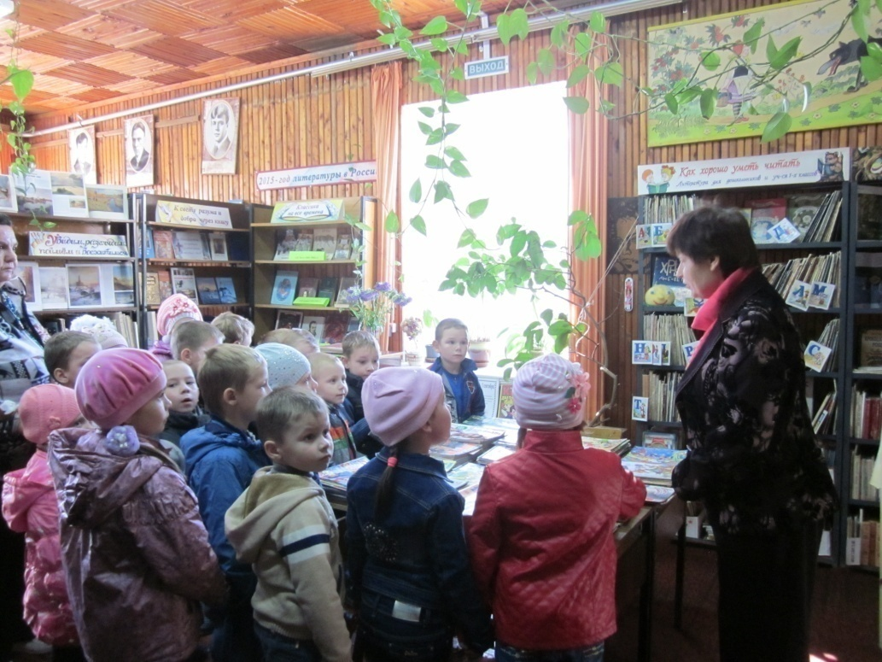
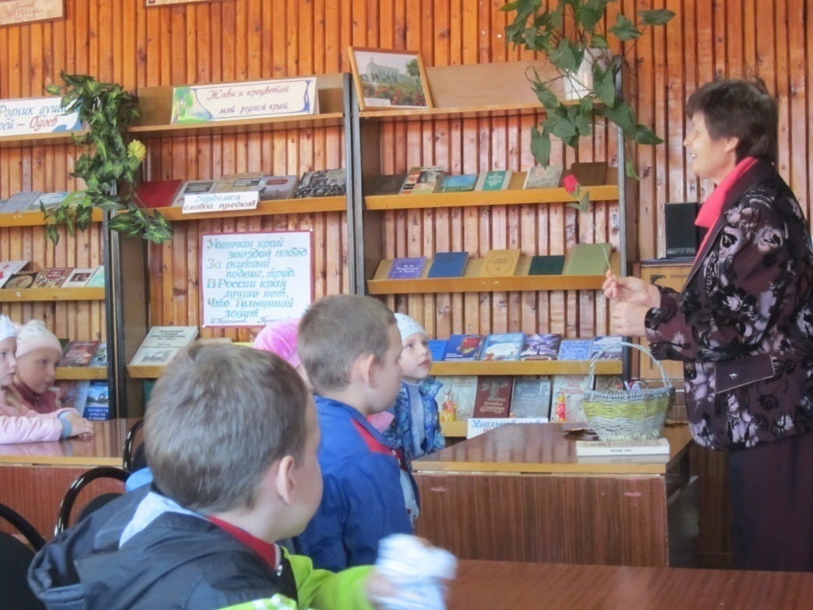
Всё, что создано умом, Всё, к чему душа стремится, Как янтарь на дне морском, В книгах бережно хранится. Автор: Ю.Ванаг
***

Slide 8
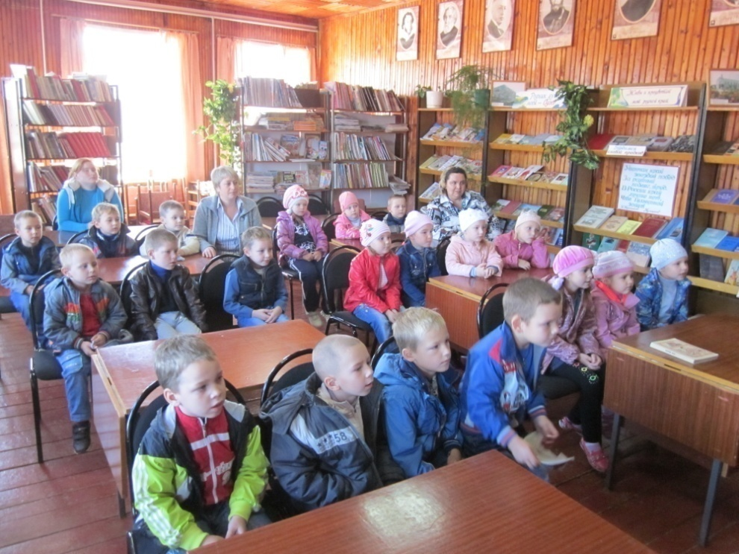
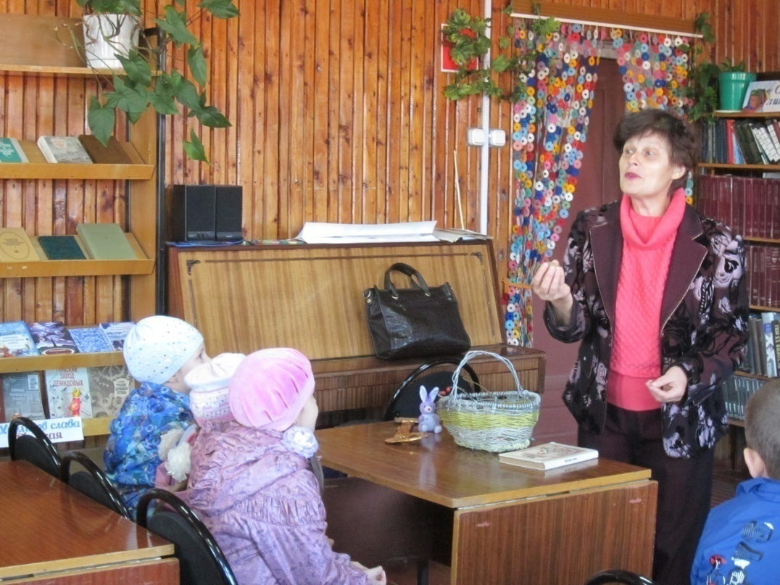
Книга… что это такое Книга? Не набор страниц, Это царство непокоя, Рокот грома, взлет зарниц…

Slide 9
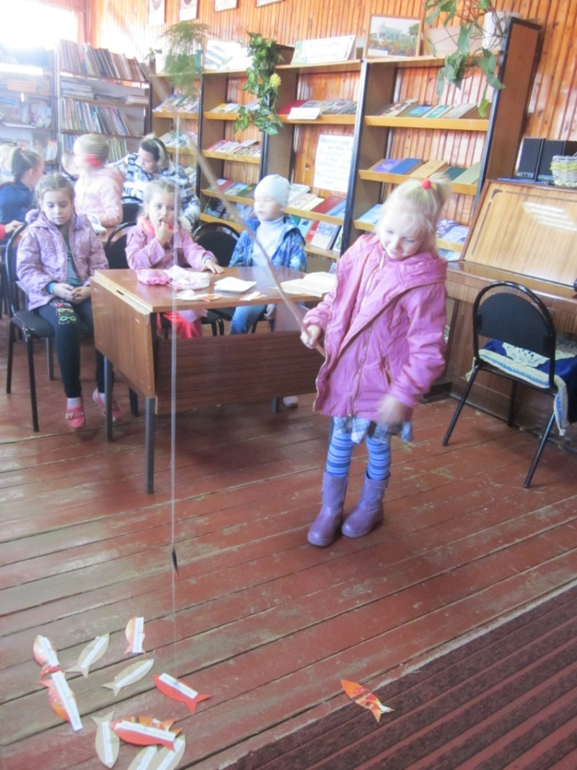
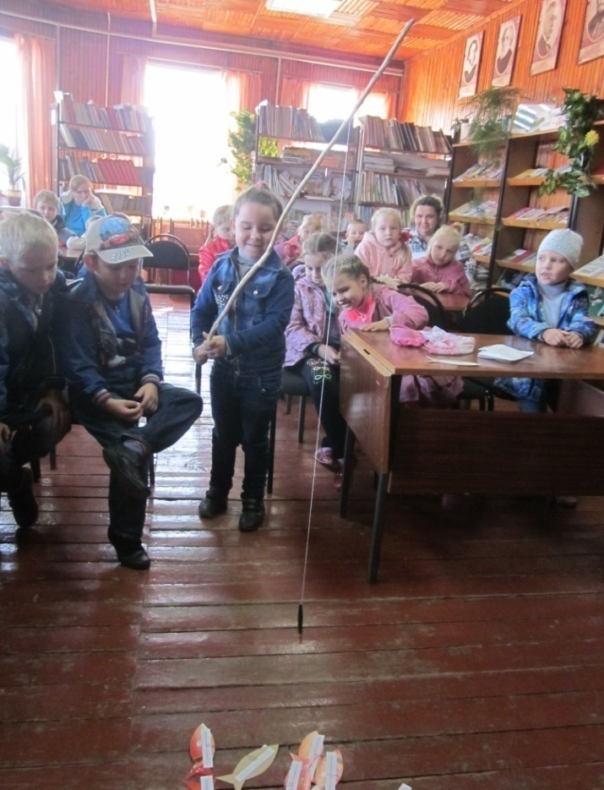
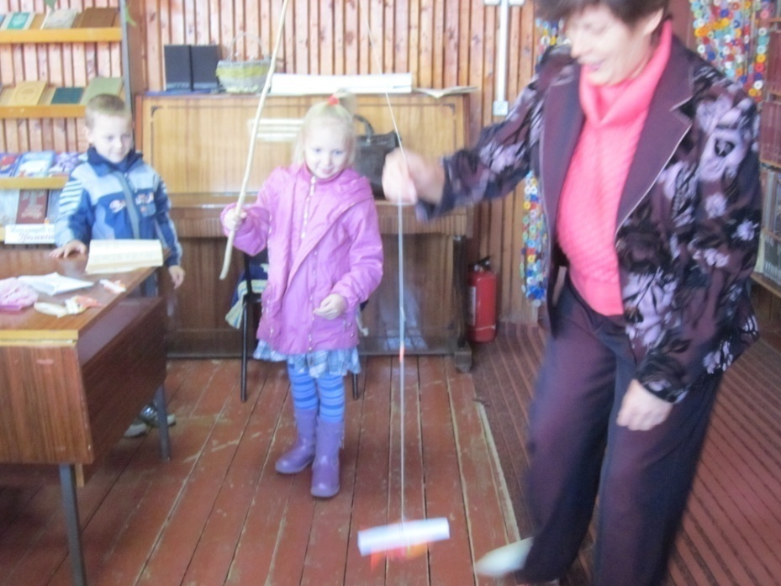
Ловись рыбка
Большая и маленькая

Slide 10
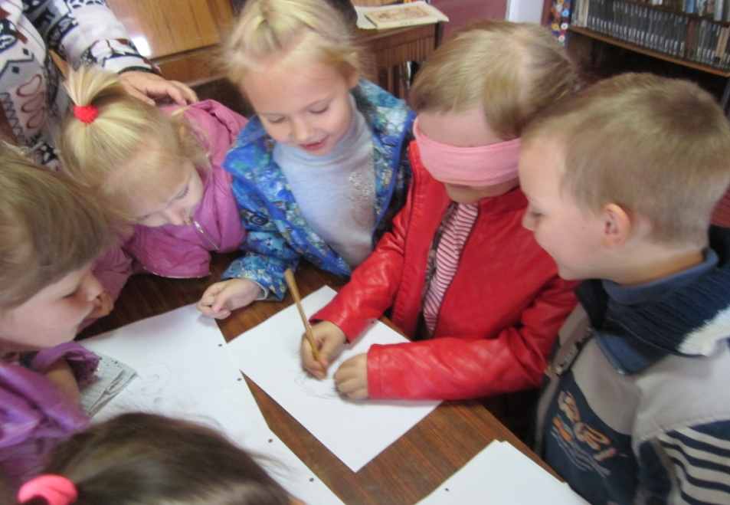
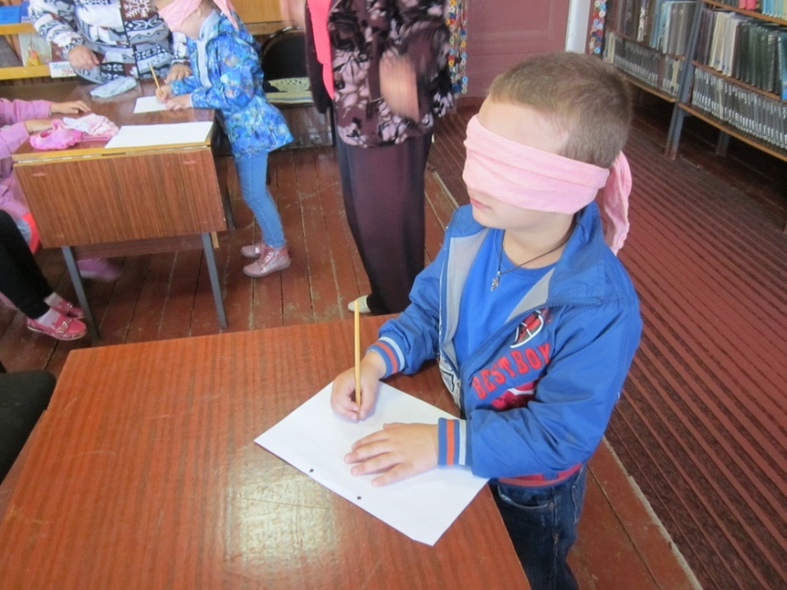
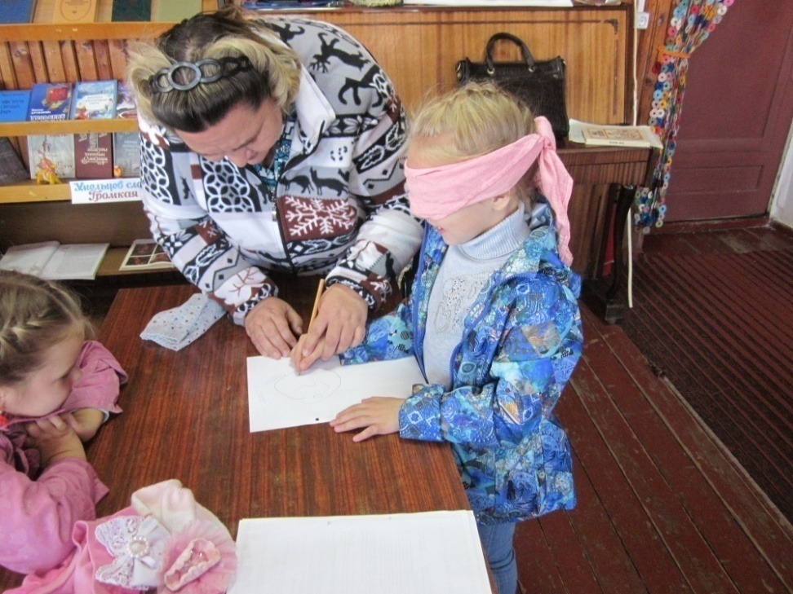
Волшебный рисунок.
«веселая рожица»

Slide 11
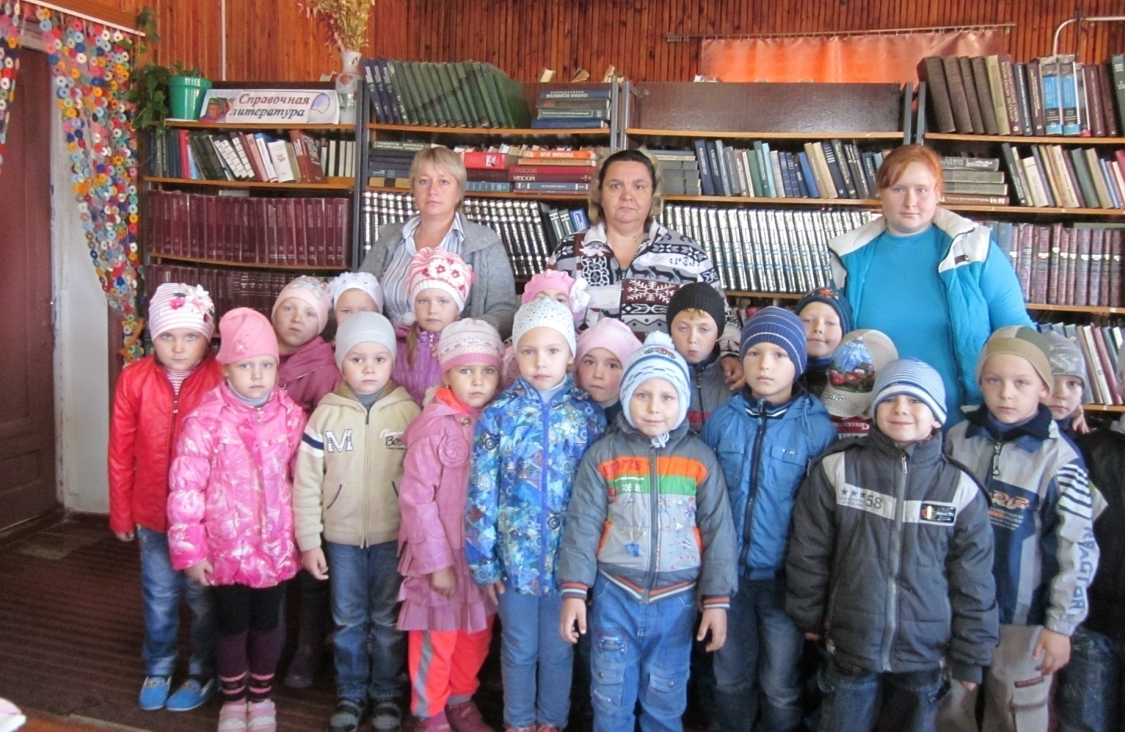
Мы не только гости – будущие читатели!

Slide 12
Пожелание к будущим читателям

